Slide 1
Эволюция. Возникновение эволюционной теории
Выполнили
Ученицы 11 класса
Харьковская Оксана
Нетребко Галина

Slide 2
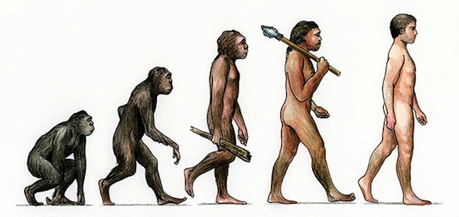
Эволюция
Эволюция - процесс длительных, постепенных, медленных изменений, которые в конечном итоге приводят к изменениям коренным, качественным, завершающимся возникновением новых материальных систем, структур, форм и видов.

Slide 3
В процессе становления эволюционной парадигмы выделяют три этапа:
1 этап – ТРАДИЦИОННАЯ БИОЛОГИЯ (К.Линней).
2 этап – КЛАССИЧЕСКАЯ ТЕОРИЯ биологической эволюции (Ч.Дарвин).
3 этап – СИНТЕТИЧЕСКАЯ ТЕОРИЯ ЭВОЛЮЦИИ (С.Четвериков и др.)

Slide 4
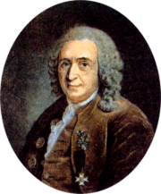
Шведский естество-испытатель Карл Линней (1707-1778) впервые последова-тельно применил бинарную номенклату-ру и построил наибо-лее удачную искус-ственную классифи-кацию растений и животных.

Slide 5
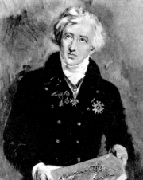
Ламарк впервые выделил два самых общих направления эволюции: 1) восходящее развитие от простейших форм жизни ко все более сложным и совершенным; 2) формирование у организмов приспособлений в зависимости от изменений внешней среды (развитие "по вертикали" и "по горизонтали").

Slide 6
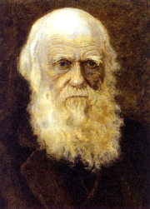
В 1859 году Чарльз Дарвин опубликовал свою эволюционную теорию «Происхождение видов путём естественного отбора». Дарвин в своем основном труде раскрыл основные факторы эволюции органического мира.

Slide 7
Родословная человека
Парапитеки
Дриопитеки
Проплиопитеки
Шимпанзе
Горилла
Гиббон
Орангутан
Австралопитек
Древнейшие люди (синантроп, питекантроп)
Эволюция
человека
Древние люди (неандерталец)
Новые люди (кроманьонец)

Slide 8
Неизбежным результатом борьбы за существование и наследственной изменчивости организмов, по Дарвину, является:
-процесс выживания и воспроизведения организмов, наиболее приспособленных к условиям среды,
-гибели в ходе эволюции неприспособленных, т.е. естественный отбор (главный механизм эволюции). Неизбежный результат отбора – видовое разнообразие.

Slide 9
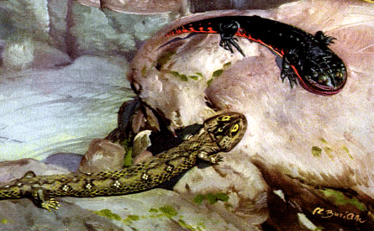
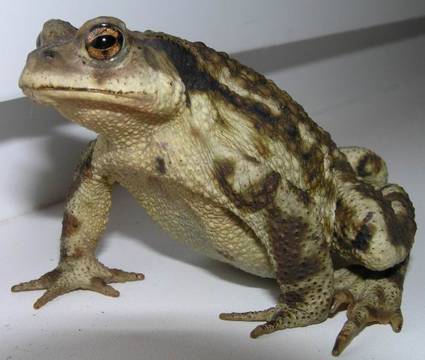
Основные тезисы этой теории таковы:
1. Существующие в настоящее время на Земле различные виды растений и животных возникли путем непрерывных изменений, продолжавшихся миллионы лет.
Notes:
Основные тезисы этой теории таковы:Существующие в настоящее время на Земле различные виды растений и животных возникли путем непрерывных изменений, продолжавшихся миллионы лет.

Slide 10
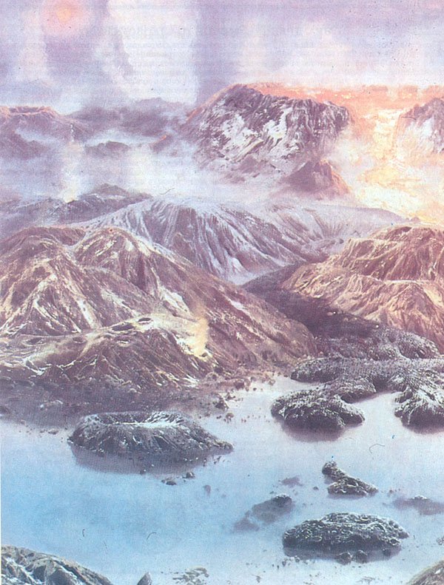
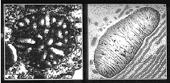
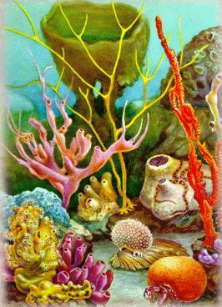
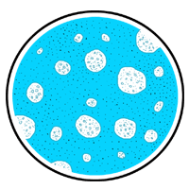
2. Из первичных простейших сгустков живой материи постепенно образовались более сложные и высокоорганизованные формы.
Notes:
2. Из первичных простейших сгустков живой материи постепенно образовались более сложные и высокоорганизованные формы.

Slide 11
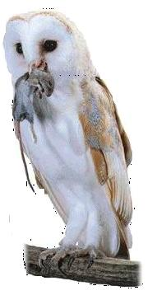
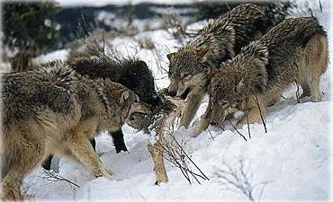
3. В природе непрерывно идет борьба между различными видами, а также внутривидовая борьба отдельных индивидов за место на Земле.
Notes:
3. В природе непрерывно идет борьба между различными видами, а также внутривидовая борьба отдельных индивидов за место на Земле.

Slide 12
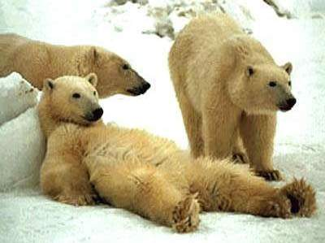
4. Эту ожесточенную борьбу за жизнь выдерживают только те, кто лучше других приспособлен к условиям внешней среды.
Notes:
4. Эту ожесточенную борьбу за жизнь выдерживают только те, кто лучше других приспособлен к условиям внешней среды.

Slide 13
Направления эволюции
Биологический прогресс
Биологический регресс
Возрастание приспособленности организмов к окружающей среде.
Увеличение численности вида.
Расширение ареала
Снижение уровня приспособленности к условиям обитания.
Уменьшение численности вида.
Сокращение ареала.

Slide 14
Биологический
прогресс
Ароморфоз
Идиоадаптация
Дегенерация

Slide 15
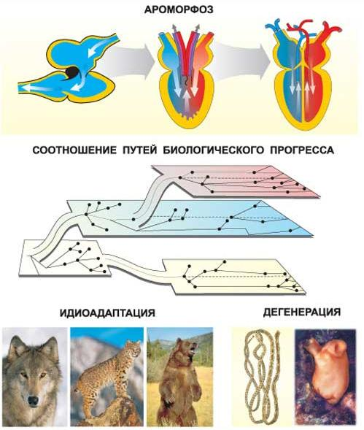
Пути биологического прогресса

Slide 16
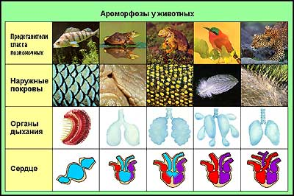
Ароморфоз
Возникновение в ходе эволюции признаков, которые существенно повышают уровень организации живых организмов.

Slide 17
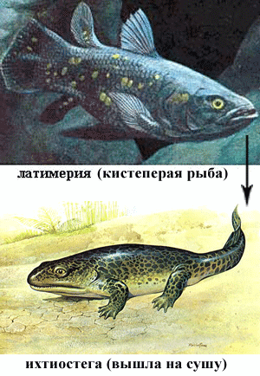
Крупные Ароморфозы

Slide 18
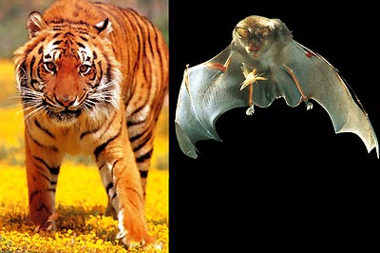
Идиоадаптация
Это приспособления живого мира к окружающей среде, открывающие перед организмами возможность прогрессивного развития без принципиальной перестройки их биологической организации.

Slide 19
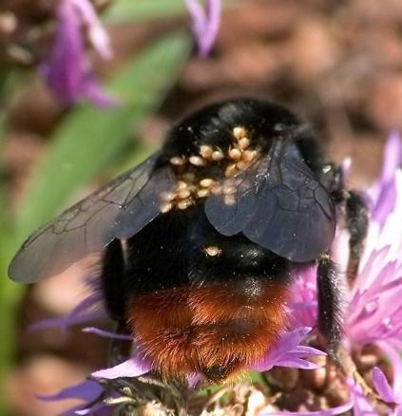
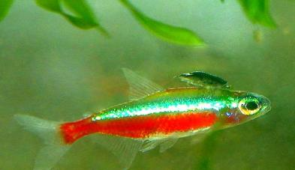
Дегенерация резкое упрощение организации, связанное с исчезновением целых систем органов и функций

Slide 20
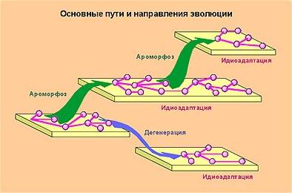

Slide 21
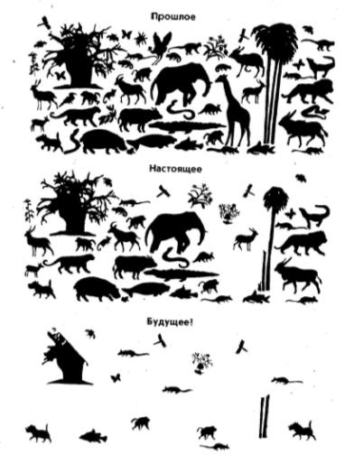
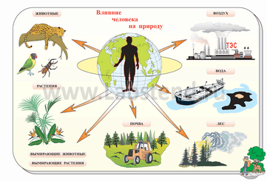
Воздействие человека на природу

Slide 22
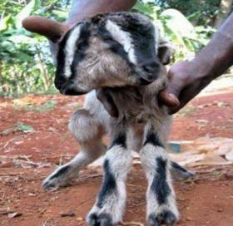
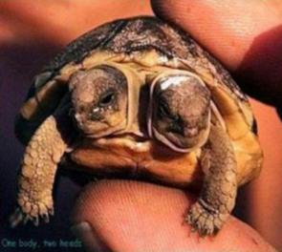
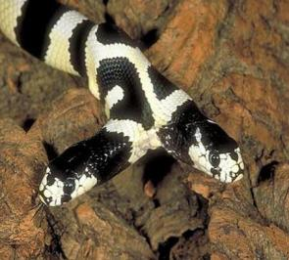
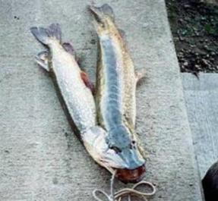
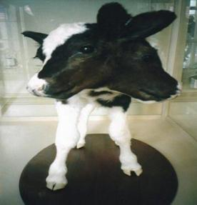
Влияние антропогенного фактора

Slide 23
Результаты эволюции
Образование и вымирание видов
Повышение общего уровня организации жизни
Адаптация организмов к среде
Преобразование биосферы в целом

Slide 24
Приспособленность – результат эволюции
Совокупность полезных в данных условиях признаков:
Маскировка
Мимикрия
Предупреждающая окраска
Покровительственная
окраска

Slide 25
